Slide 1
Роль SDN в сетевой виртуализации: NFV и SDN в тандеме
Выполнил
студент К34212
Аухадыев Руслан Радикович

Slide 2
Введение
SDN (Software-Defined Networking, программно-определяемые сети) — это подход к сетевой архитектуре, в котором управление сетью отделено от передачи данных, и осуществляется программно через централизованный контроллер.
Виртуализация сетевых функций (NFV) — это архитектура, которая использует технологии виртуализации для замены специализированного сетевого оборудования программными решениями, работающими на стандартных серверах, хранилищах и сетевых устройствах.

Slide 3
Архитектура SDN
Уровень управления (Control Plane): отвечает за создание локального набора данных, который используется для формирования записей в таблицах пересылки. Эти записи затем используются плоскостью передачи данных (Data Plane) для маршрутизации трафика между входными и выходными портами устройства. Основные компоненты контрольной плоскости включают базу маршрутизации (Routing Information Base, RIB), которая обеспечивает согласованность и отсутствие циклов, и базу информации о пересылке (Forwarding Information Base, FIB), которая программируется на основе стабильной RIB.
Уровень передачи данных (Data Plane): обрабатывает входящие датаграммы через серию операций на уровне канала, включая базовые проверки корректности. Сформированные датаграммы обрабатываются в плоскости передачи данных с помощью поиска в таблицах FIB, которые были заранее запрограммированы контрольной плоскостью.

Slide 4
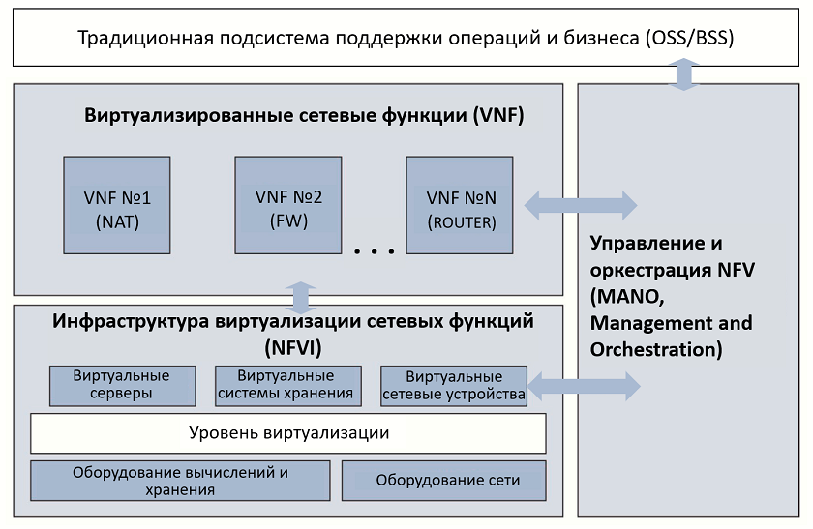
Архитектура NFV

Slide 5
Роль SDN в сетевой виртуализации
Виртуализация ресурсов - SDN использует виртуализацию для разделения физических сетевых ресурсов на несколько изолированных виртуальных сетей. Это позволяет эффективно использовать ресурсы и управлять трафиком для разных пользователей или приложений.
Программируемость и динамическое управление - Программируемость SDN позволяет динамически настраивать сетевые топологии, маршруты и политики без ручного вмешательства.
Логически централизованное управление - SDN обеспечивает логически централизованное управление, даже если контроллеры физически распределены

Slide 6
Синергия между SDN и NFV
SDN фокусируется на разделении управления и передачи данных, обеспечивая централизованное управление сетью. NFV виртуализирует сетевые функции (VNF), такие как брандмауэры, балансировщики нагрузки и системы обнаружения вторжений, позволяя развертывать их на стандартном оборудовании.
Технологии программирования, такие как Click и P4, усиливают синергию SDN и NFV. Click — модульный язык для программирования Data Plane, позволяющий создавать высокопроизводительные VNF, например виртуальные брандмауэры
SDN-контроллеры могут динамически направлять трафик через цепочки VNF, например, через виртуальный брандмауэр перед балансировщиком нагрузки, с возможностью масштабирования в реальном времени.

Slide 7
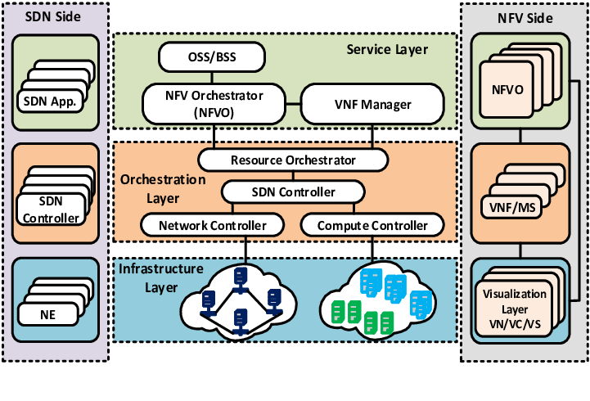
Заключение

Slide 8
Спасибо за внимание!

